Slide 1

Haar알고리즘을 이용한 얼굴 인식
2020.04.29
이충현

Slide 2

환경설정
Visual Studio C++
OpenCV 4.2.0 version

Slide 3
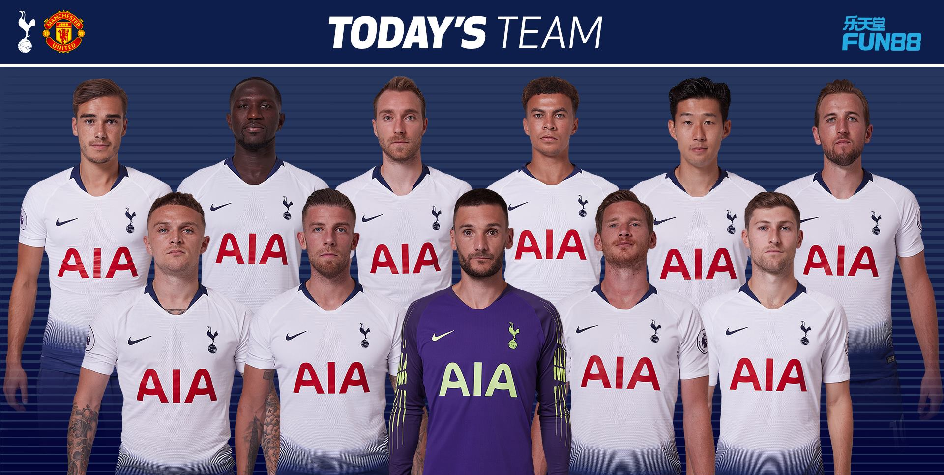
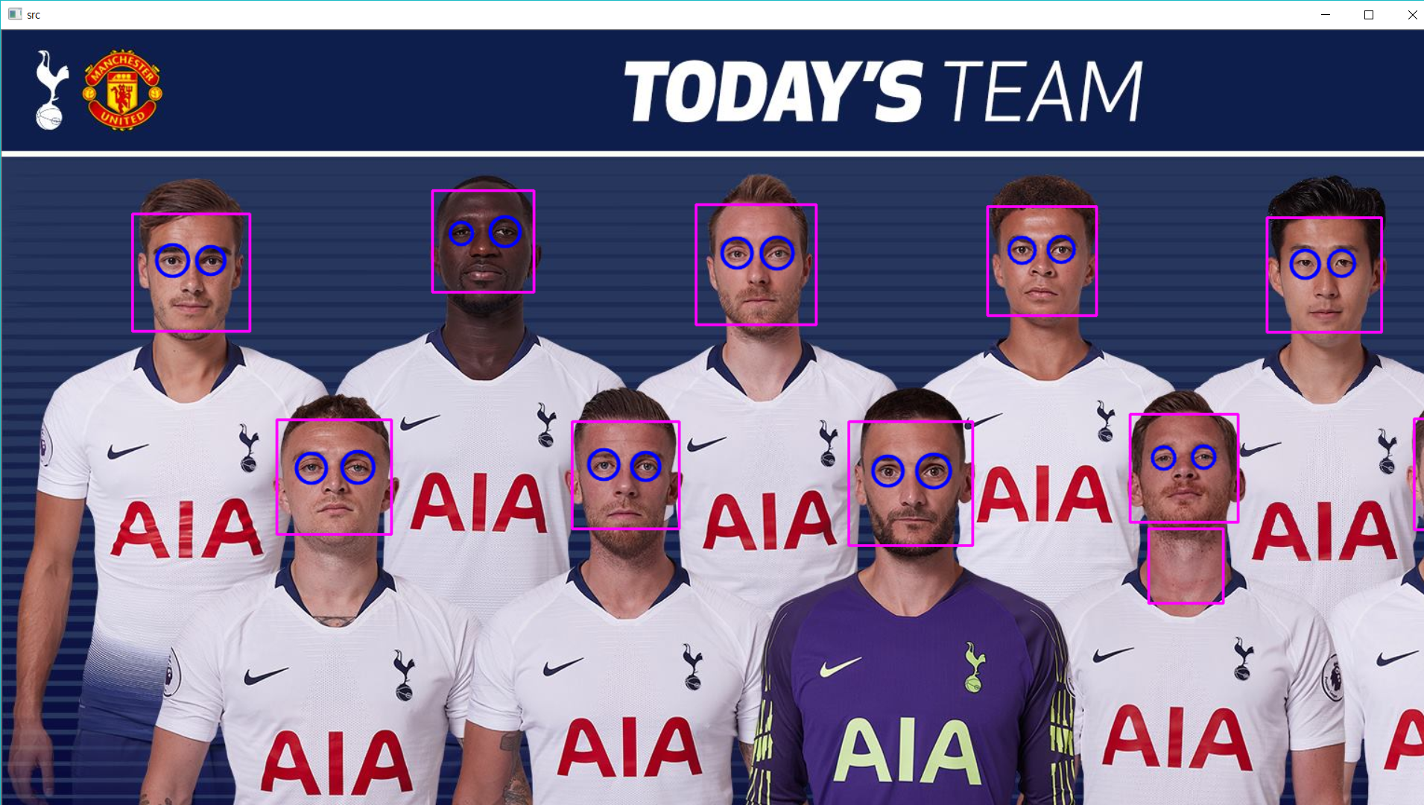
컴퓨터는 어떻게 영상에서 사람 얼굴을 찾을까?
하나의 이미지에는 수천~수만개의 픽셀로 이루어져 있다(RGB로 표현)
이러한 숫자 값으로 저장되어 있는 데이터에서 어느 위치에 얼굴이 있는지 알아야한다 ➔ HAAR Algorithm

Slide 4
Haar Cascade이란?
2001년 논문 "Rapid Object Detection using a Boosted Cascade of Simple Features"에서 Paul Viola와 Michael Jones가 제안한 특징(feature)을 기반으로 비디오 또는 이미지에서 오브젝트를 검출하기 위해 사용
찾으려는 오브젝트(여기에선 얼굴)가 포함된 이미지와 오브젝트가 없는 이미지를 사용하여 Haar Cascade Classifier(하르 특징 분류기)를 학습시킨다.

Slide 5
Haar Algorithm 순서
Haar 특징 선별
이미지 적분화
adaboost
Cascade classifier

Slide 6
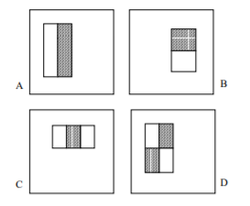
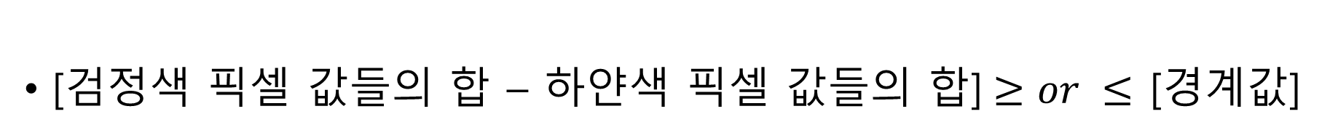
Haar 특징 선별
[검정색 픽셀 값들의 합 – 하얀색 픽셀 값들의 합]$≥or ≤$ [경계값]

Slide 7
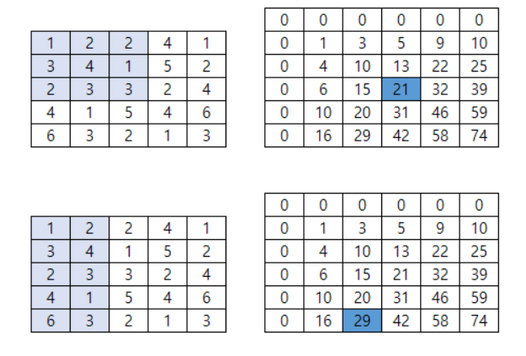
이미지 적분화
픽셀의 합을 구하기 위한 기법
Xml 파일에 있는 수 많은 사각형에 대한 feature의 합을 매번 구할 수 없으므로..
내부 값들의 합을 구한 후, 적분 이미지에서 원본에 지정한 영역의 오른쪽 아래 픽셀에 대응하는 위치에 합을 입력

Slide 8
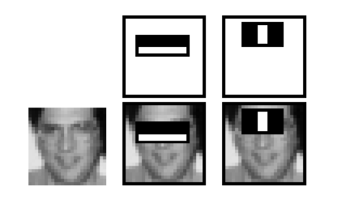
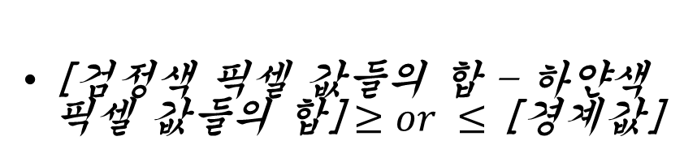
adaboost
무려 16000개 이상의 특징 검출해야 함 → 처리 향상을 위해 adaboost기법 사용(image + haar feature)
16000개에서 6000개의 특징들로 추려진다.
[검정색 픽셀 값들의 합 – 하얀색 픽셀 값들의 합]$≥or ≤$ [경계값]

Slide 9
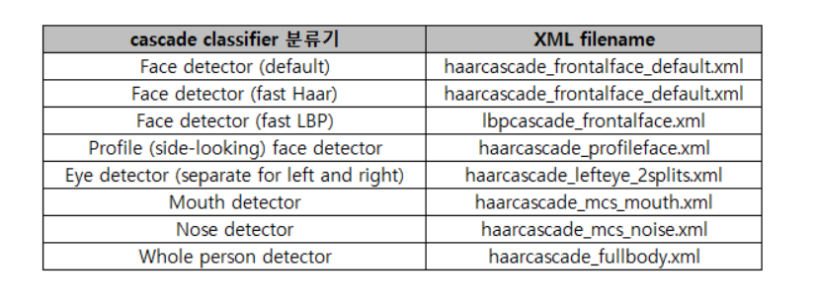
Cascade Classifier
6000개의 특징을 다 보진 않을거야!→여러 단계의 그룹으로 묶어!
특징이 얼굴 영역x? = 빠른 손.절
특징이 얼굴 영역o? = 현재 위치에서 다음 특징 적용

Slide 10
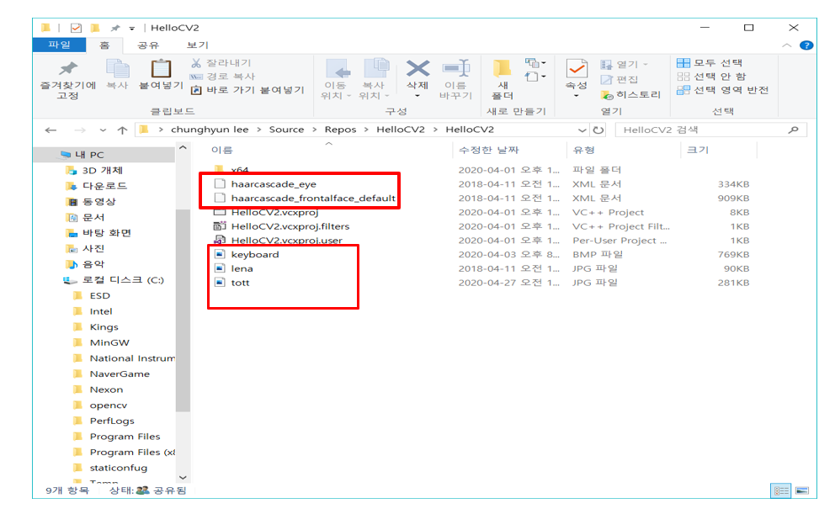

프로젝트 폴더 구성(위치 조심)

Slide 11
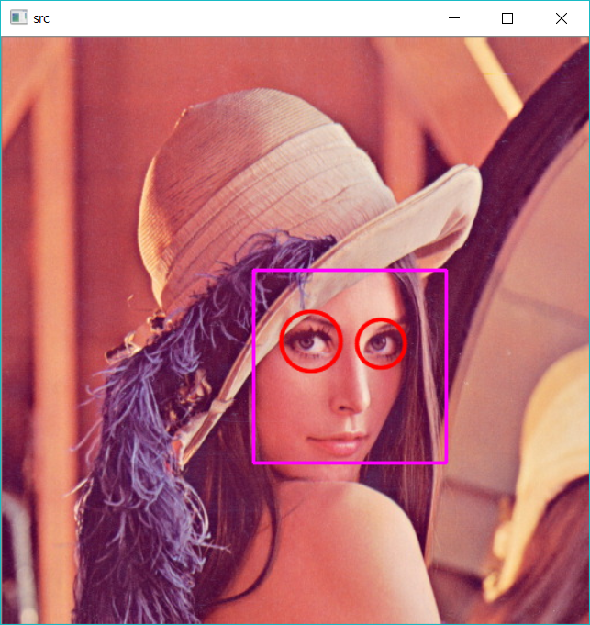
Result

Slide 12
Reference
[1] harr알고리즘 이론
https://webnautes.tistory.com/1352
[2] harr classifier을 이용한 얼굴 검출 https://m.blog.naver.com/PostView.nhn?blogId=infoefficien&logNo=220925934179&proxyReferer=https:%2F%2Fwww.google.com%2F

